Slide 1
PHÒNG GIÁO DỤC VÀ ĐÀO TẠO HUYỆN GIA LÂM
TRƯỜNG MẦM NON HOA SỮA
LĨNH VỰC PHÁT TRIỂN NHẬN THỨC
Khám phá: Lớp học của bé
Lớp : Mẫu giáo nhỡ

Slide 2
Các con có biết mình đang học lớp nào không?

Slide 3
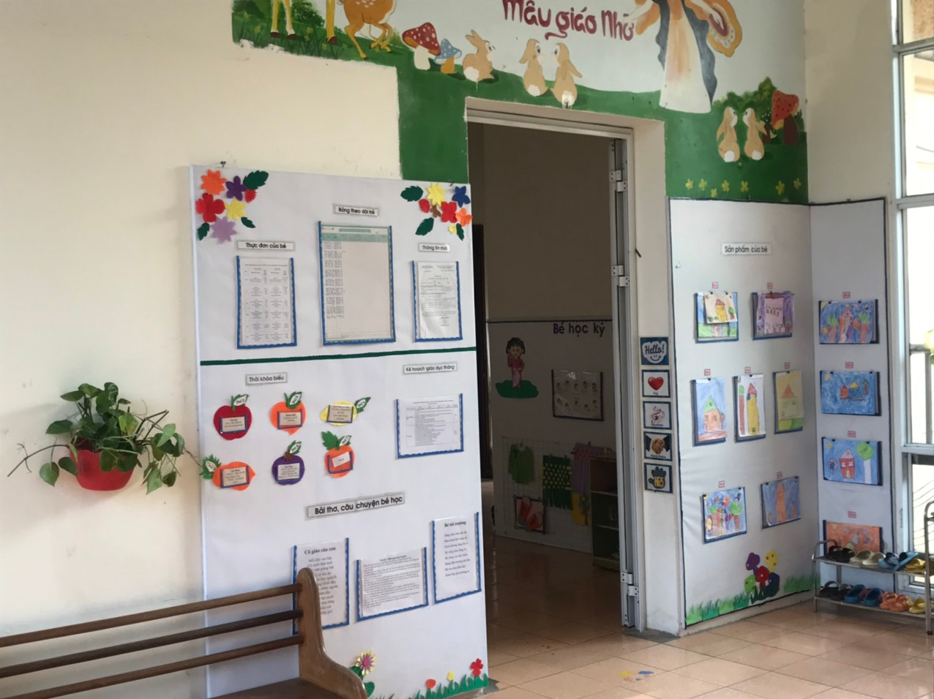

Slide 4
Ở lớp có những ai?

Slide 5
Tên các cô giáo trong lớp?

Slide 6
Trong lớp có những bạn nào? Con thích chơi với bạn nào?

Slide 7
Đến lớp các cọn được tham gia các hoạt động gì? Con thích hoạt động nào nhất? Vì sao?

Slide 8
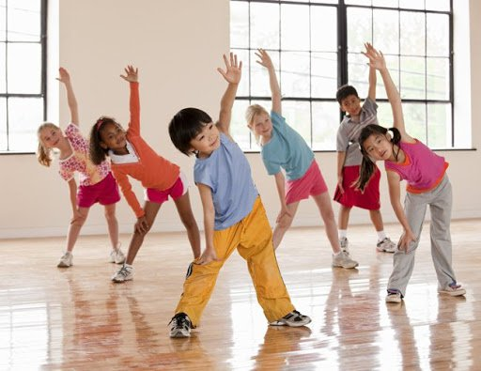
Thể dục sáng

Slide 9
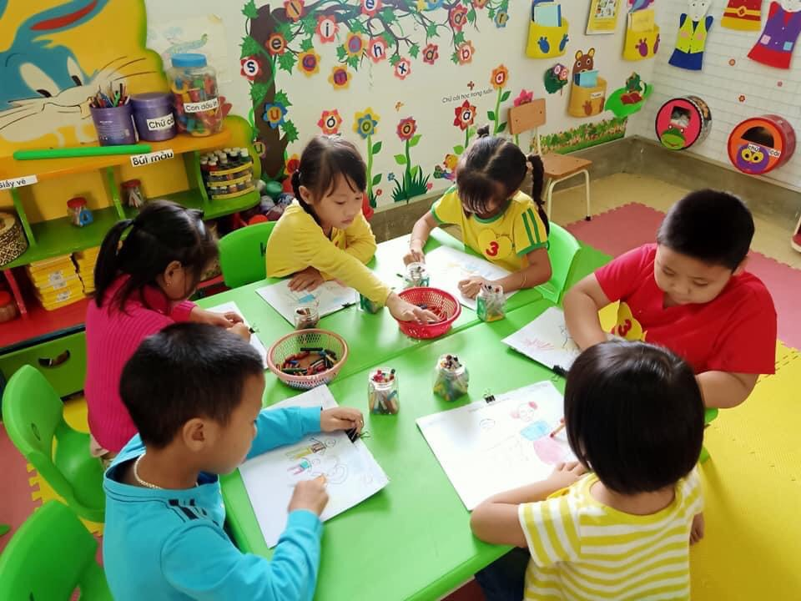
Hoạt động học

Slide 10
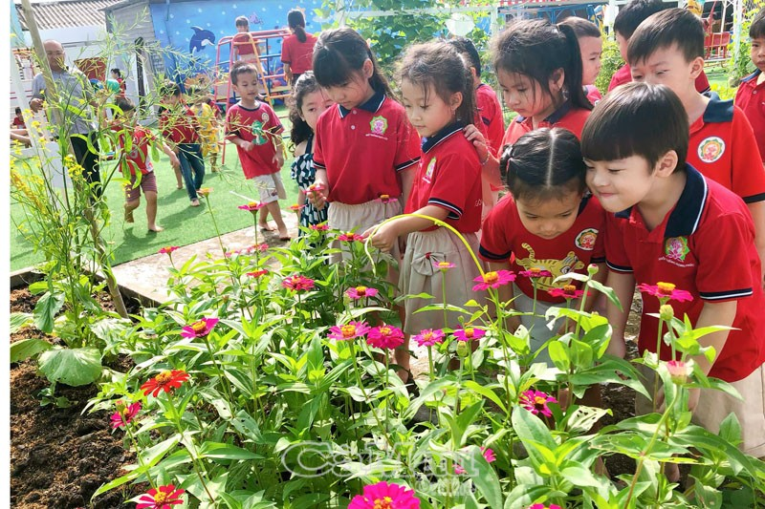
Hoạt động ngoài trời

Slide 11
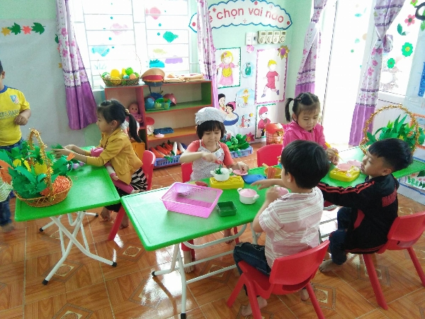
Hoạt động góc

Slide 12
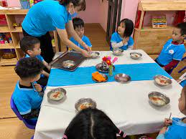
Hoạt động ăn trưa

Slide 13
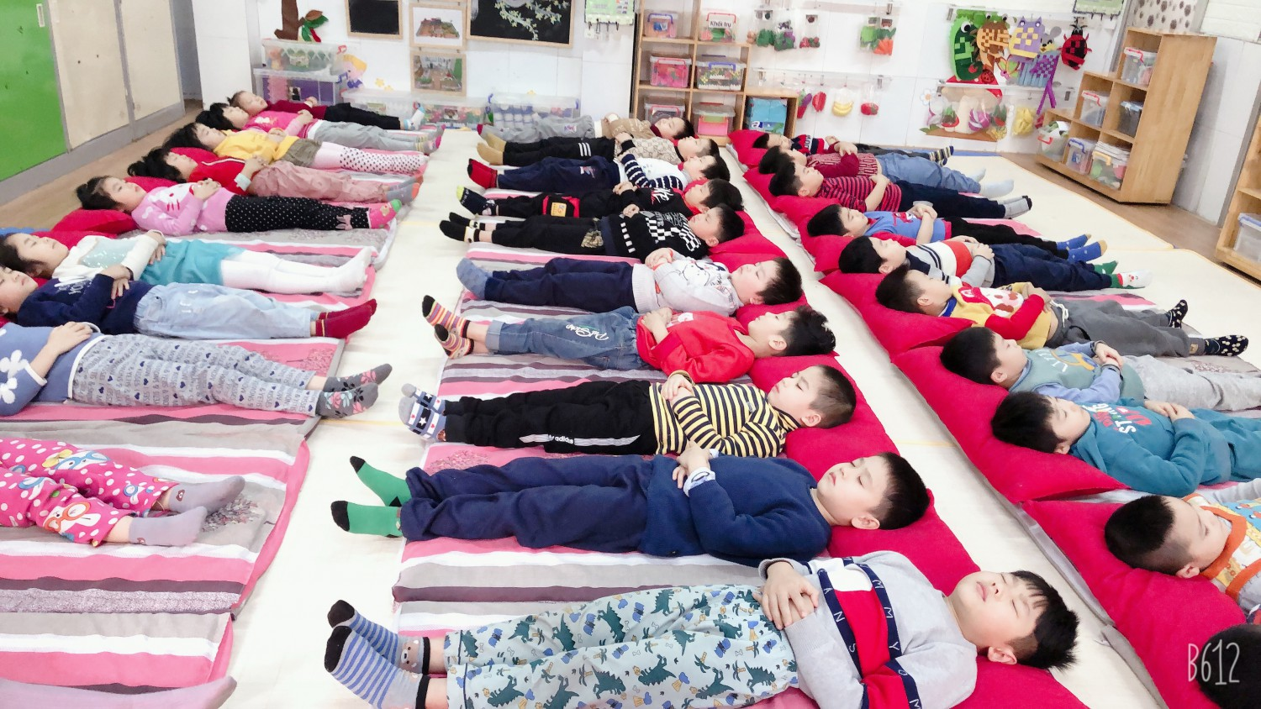
Hoạt động ngủ

Slide 14
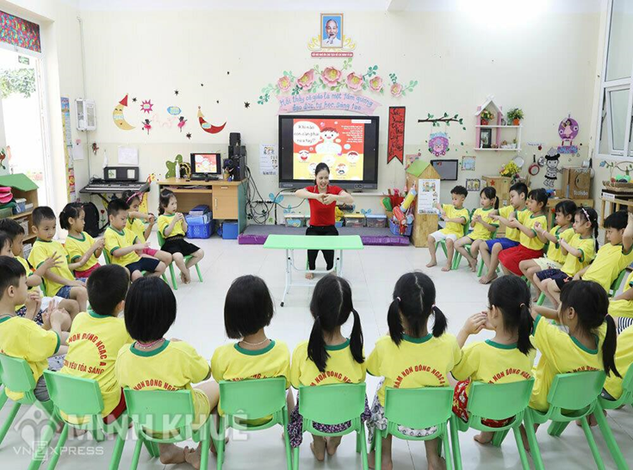
Hoạt động chiều

Slide 15
Trong lớp có những góc chơi nào?

Slide 16
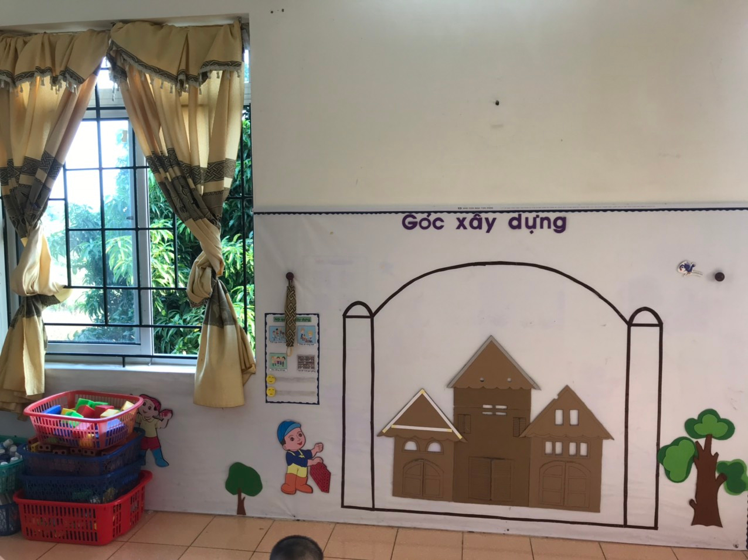

Slide 17
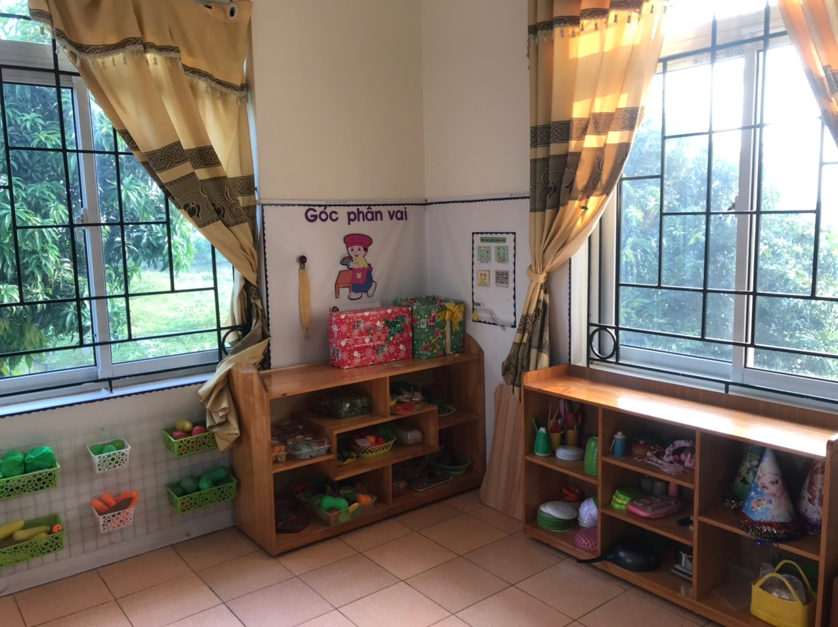

Slide 18
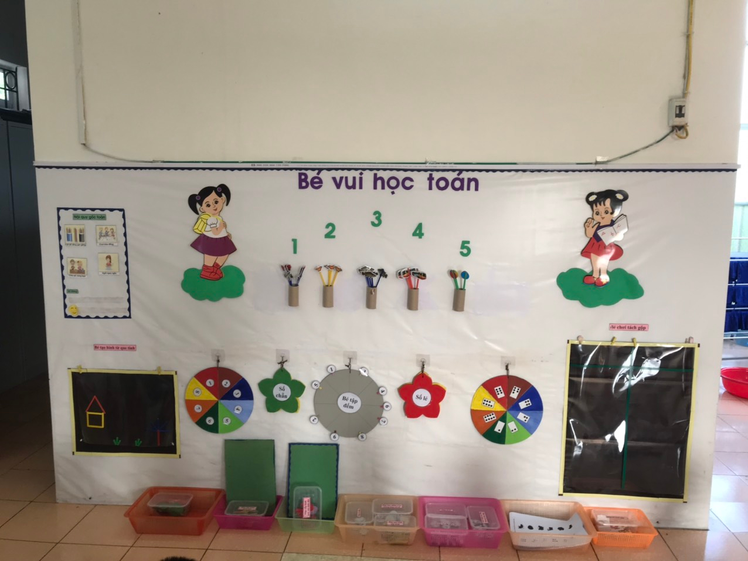

Slide 19
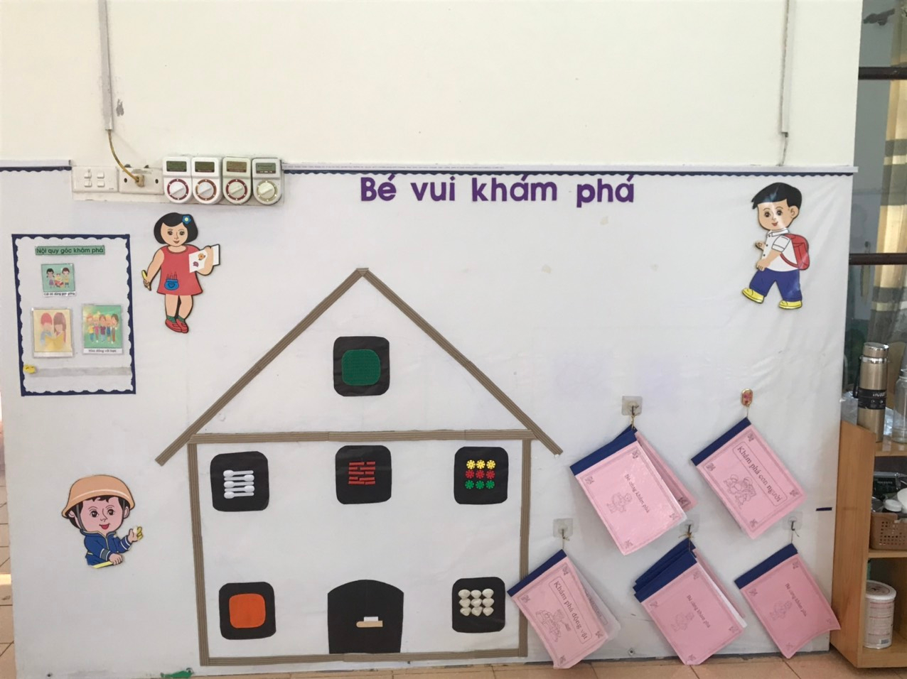

Slide 20
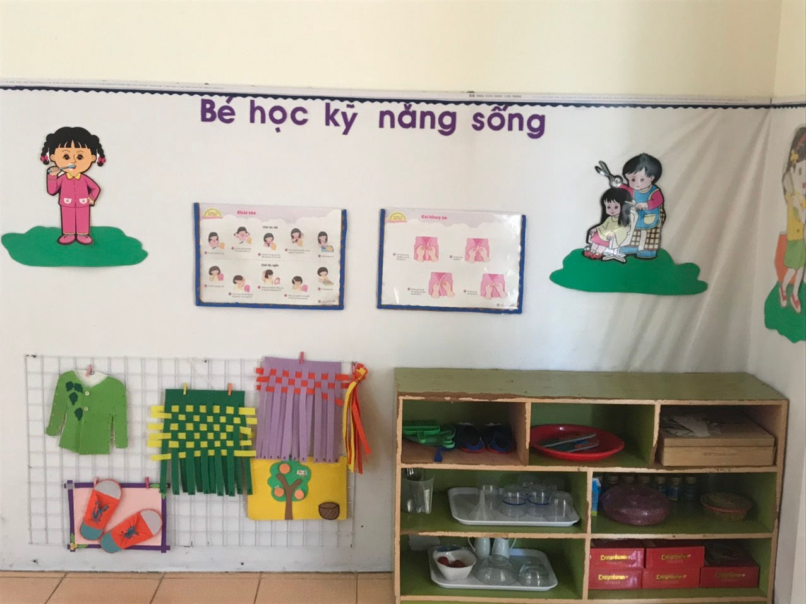

Slide 21
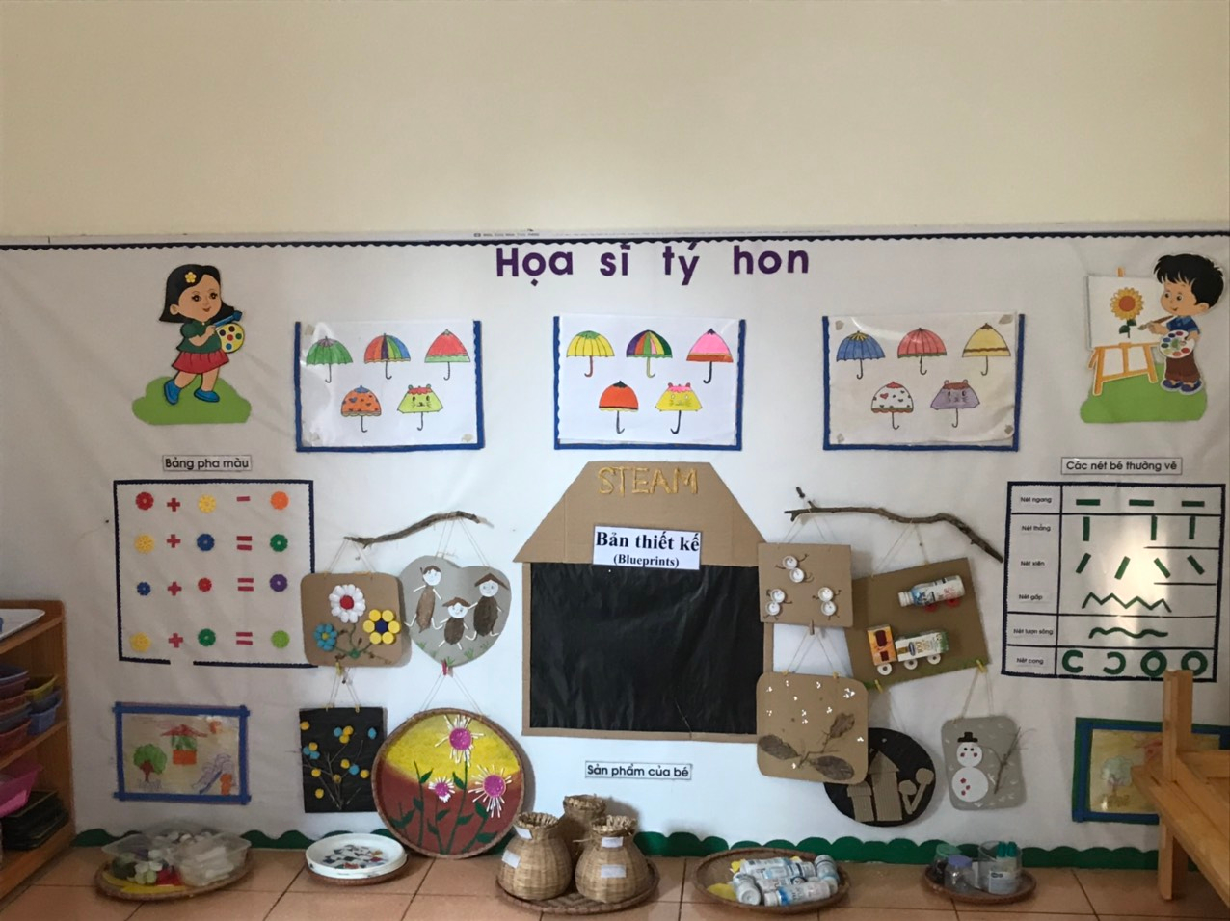

Slide 22
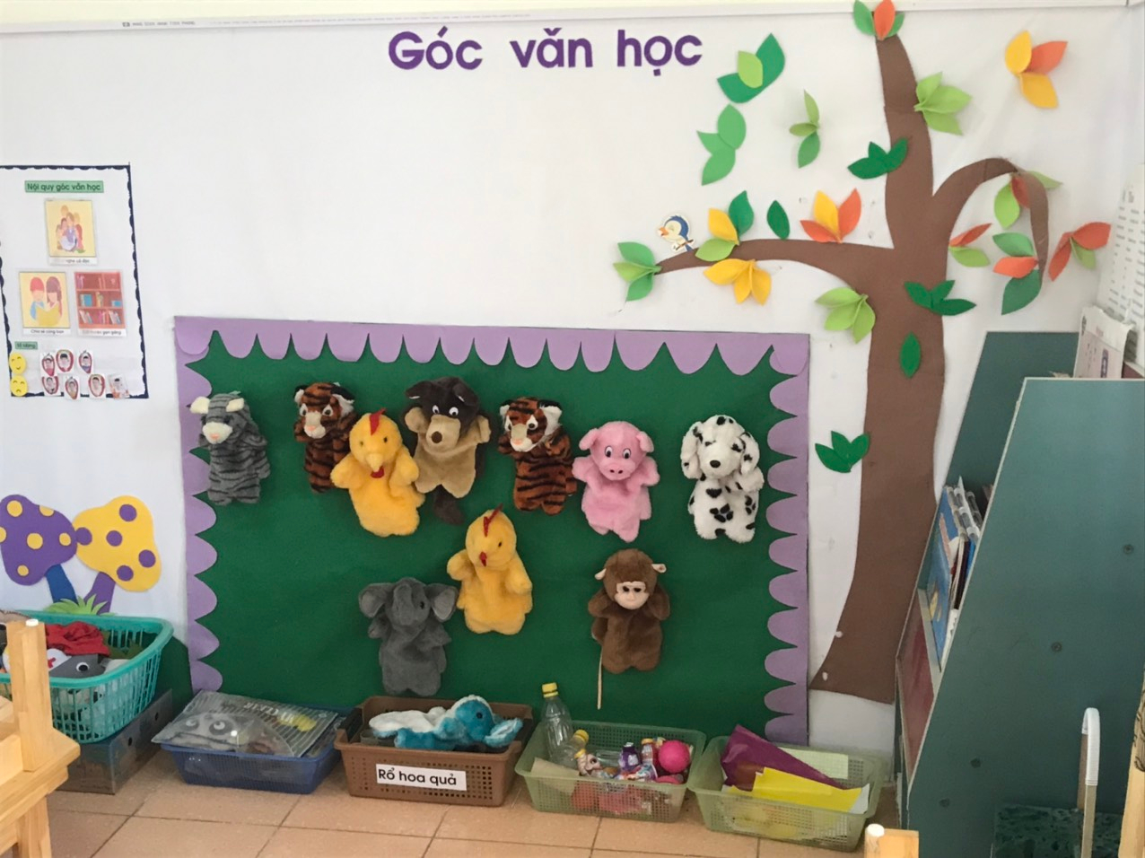

Slide 23
TRÒ CHƠI 1: HÃY GỌI TÊN TÔI

Slide 24
TRÒ CHƠI 1: PHỐI HỢP

